Slide 1
４
１１
１８
５
１２
１９
１
８
１５
７
１４
２１
１０
１７
２４
１２
１９
２６
１３
２０
２７
１４
２１
２８
１６
２３
３０
Notes:
あるところにある数の集まりです。

Slide 2
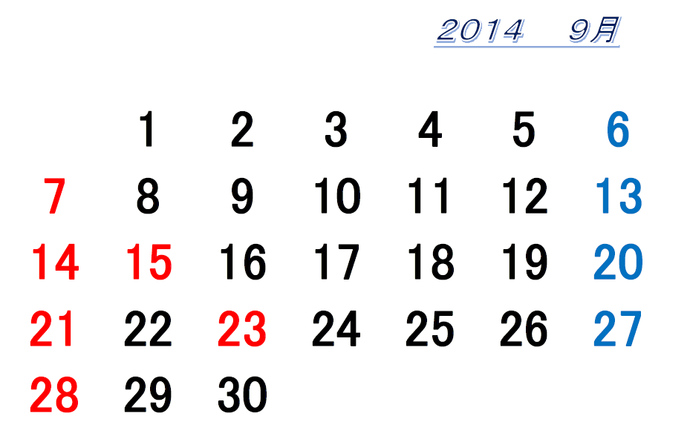

Slide 3
カレンダーの数の秘密を考えよう
Notes:
パターンA

Slide 4
２４
３０
６０
６３
Notes:
パターンA

Slide 5
２４
３０
６０
６３

Slide 6
２４
３０
６０
８×３
10×３
６３
20×３
縦に並んだ３つの数の和は，
中央の数の３倍になっているようだ！！
21×３

Slide 7
－７
－７
＋７
－７
＋７
＋７

Slide 8
x-７
－７
x
x+７
＋７

Slide 9
【説明】
縦に並ぶ３つの数のうち，中央の数をxとすると，
上の数は（ ），下の数は（ ）と
表すことができる。
この３つの数の和は，
したがって，縦に並ぶ３つの数の和は，
中央の数の３倍に等しい。
x－７
x＋７
（x－７）＋ x ＋（x＋７）
＝
x－７＋ x ＋ x＋７
＝
３x

Slide 10
縦に並んだ３つの数以外の
きまりを見つけよう！
課題３①へ

Slide 11
どんなきまりがあるだろう？！

Slide 12
〔課題３〕①
－２
＋２
x-２
x
x+２

Slide 13
【説明】
１つおきに横に並ぶ３つの数のうち，中央の数をx
とすると，２つ左の数は（ ），
２つ右の数は（ ）と表すことができる。
この３つの数の和は，
したがって，１つおきに横に並ぶ３つの数の和は，
中央の数の３倍に等しい。
x－２
x＋２
（x－２）＋ x ＋（x＋２）
＝
x－２＋ x ＋ x＋２
＝
３x

Slide 14
〔課題３〕②
x-14
－１４
x
＋１４
x+14

Slide 15
【説明】
１つおきに縦に並ぶ３つの数のうち，中央の数をx
とすると，２つ上の数は（ ），
２つ右の数は（ ）と表すことができる。
この３つの数の和は，
したがって，１つおきに縦に並ぶ３つの数の和は，
中央の数の３倍に等しい。
x－14
x＋14
（x－14）＋ x ＋（x＋14）
＝
x－14＋ x ＋ x＋14
＝
３x

